Slide 1
Montáž oken a tepelně technické souvislosti
Praha / 2019
Karel Dutka

Slide 2
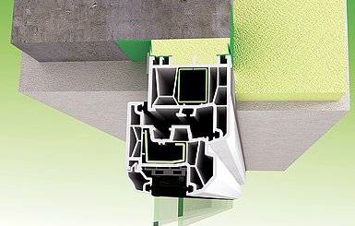
Požadavky na montáž oken
ČSN 74 6077 Okna a vnější dveře - Požadavky na zabudování
Požadavky na navrhování, provádění a kontrolu zabudování oken
Norma se vztahuje na nové stavby, rekonstrukce a stavební úpravy
Návrh zabudování výrobku do stavby musí být součástí projektové dokumentace
Specifikace: polohy, tvaru, rozměru, způsobu upevnění, provedení připojovací spáry, ostění, parapetů a nadpraží
Definice 3 základních zón okna (připojovací spáry):
            Vnitřní parotěsná zábrana
            Středová tepelně izolační část
            Vnější paropropustné těsnění

Slide 3
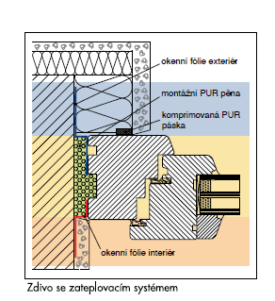
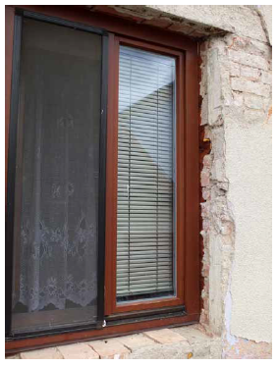
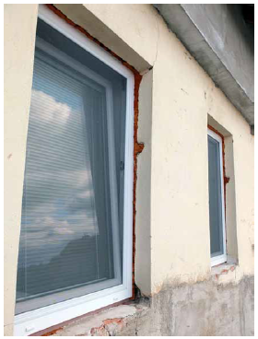
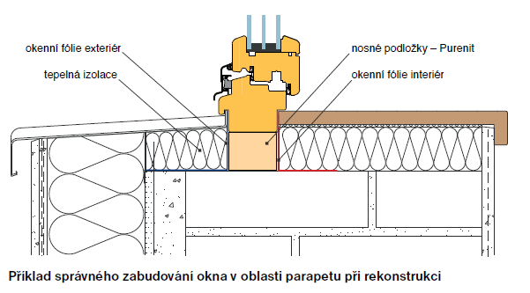
Připojovací spára vnější = Vodotěsná, paropropustná
Nutno provést vhodným a funkčním způsobem
Norma definuje možnosti utěsnění spár: tmely, fólie, pásky
Pro vnější omítky použít začišťovací (APU) lišty (1D, 2D, 3D)

Slide 4
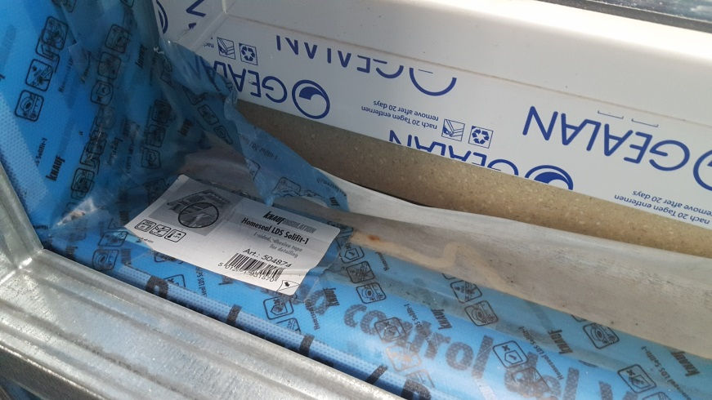
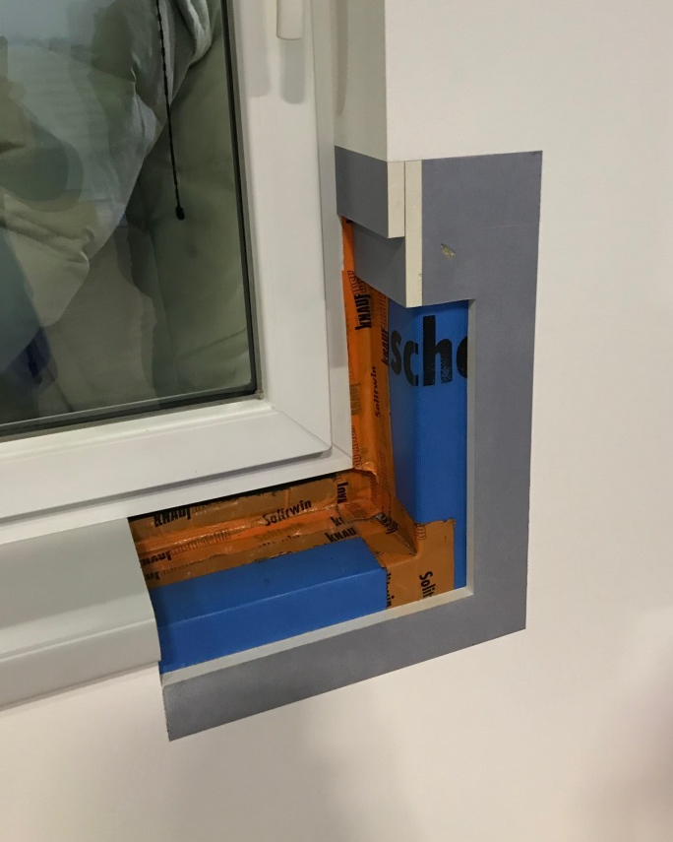
Připojovací spára vnitřní = Parotěsná
Nutno provést vhodným a funkčním způsobem
Norma definuje možnosti utěsnění spár:
  Těsnící fólie, pásky pěnové a komprimační, tmely

Slide 5
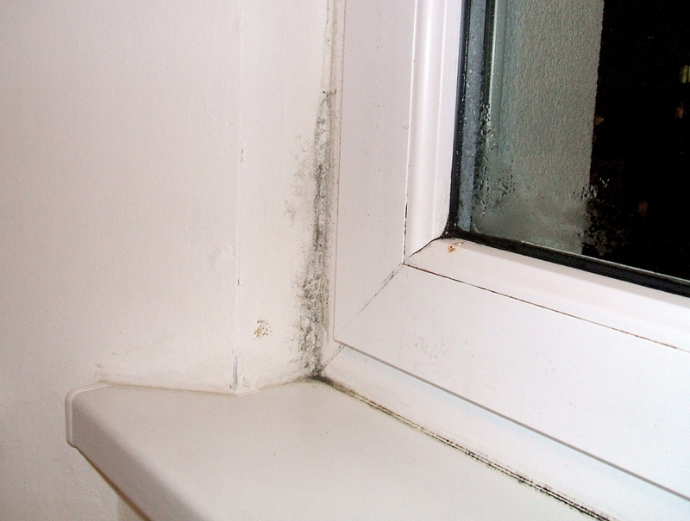
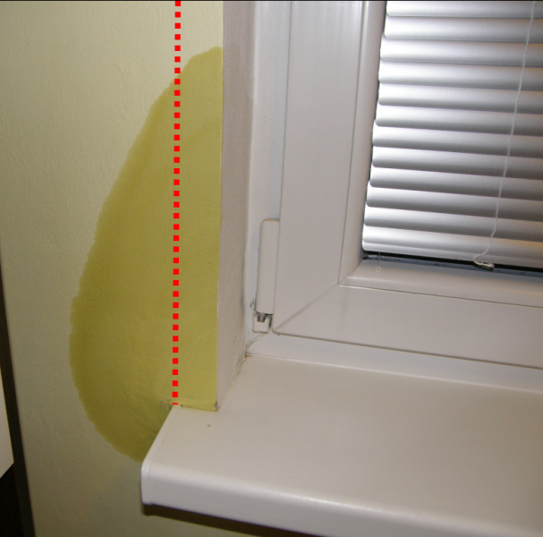
Vady zabudování explicitně definované v normě I.
Nedostatečně zateplená připojovací spára má za následek vznik kondenzátu a plísní na vnitřním povrchu
Řešení je reinstalace oken !!!

Slide 6
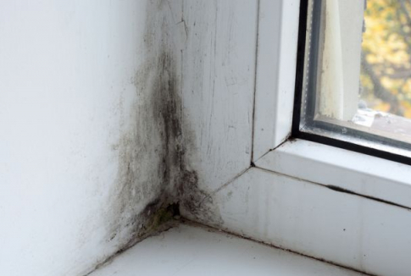
Vady zabudování explicitně definované v normě II.
Nedostatečné zateplení ostění, nedostatečná tepelná izolace ve stěně, nevhodná poloha okna
Následky: Kondenzace a plísně !!!

Slide 7
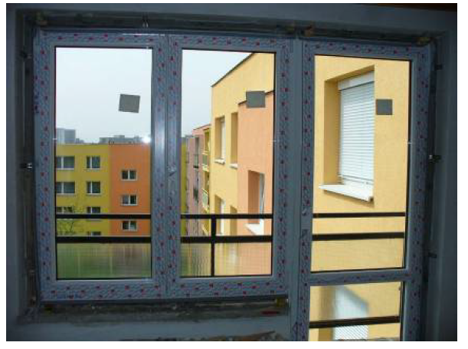
Příklad výměny oken v panelovém bytovém domě
Osazení výplně na původní místo

Slide 8
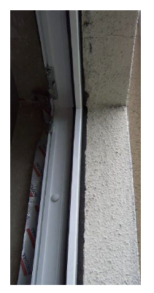
Příklad výměny oken v panelovém bytovém domě
Řešení č. 1 – bez zateplení připojovací spáry a ostění
Nepřípustné
dle ČSN 74 6077 Okna a vnější dveře - Požadavky na zabudování
Příloha B.2 Vady zabudování (viz předchozí snímky)

Slide 9
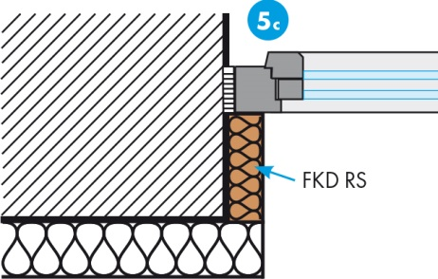
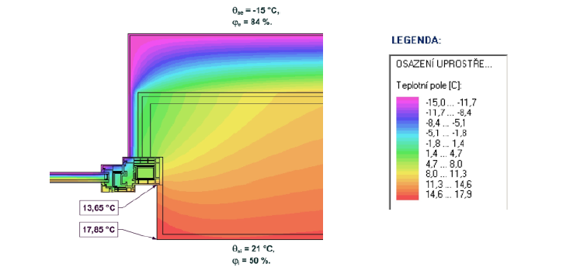


Příklad výměny oken v panelovém bytovém domě
Řešení č. 2 –zateplení připojovací spáry a ostění 20 mm
Zateplení fasády 140 mm FKD S Thermal
Zateplení ostění 20 mm FKD RS
Teplota na vnitřním povrchu rámu
  13,65 ºC
Okno v původní poloze

Slide 10
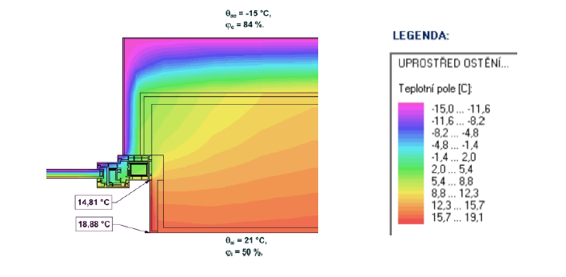
Příklad výměny oken v panelovém bytovém domě
Řešení č. 3 –zateplení připojovací spáry a ostění 40 mm
Zateplení fasády 140 mm FKD S Thermal
Zateplení ostění 40 mm FKD RS
Teplota na vnitřním povrchu rámu
  14,81 ºC
Okno v původní poloze

Slide 11
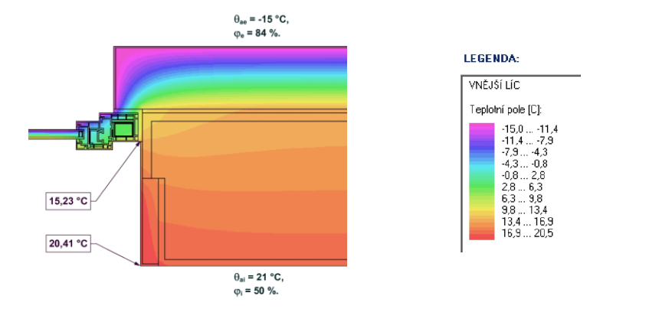
Příklad výměny oken v panelovém bytovém domě
Řešení č. 4 –zateplení připojovací fasády 140 mm FKD S Thermal
Zateplení fasády 140 mm FKD S Thermal
Překrytí rámu okna izolací 50 mm
Teplota na vnitřním povrchu rámu
  15,23 ºC
  Nejlepší řešení umístění okna = nižší pracnost zateplení, dostatečné překrytí izolací
Okno na vnějším líci panelu / stěny

Slide 12
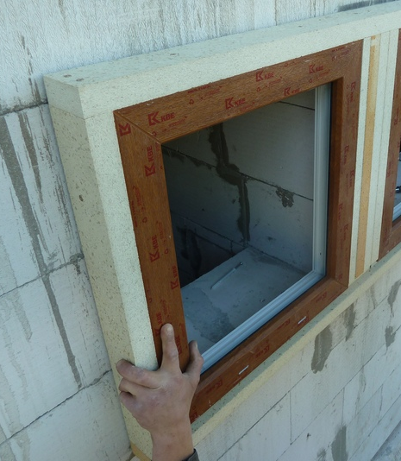
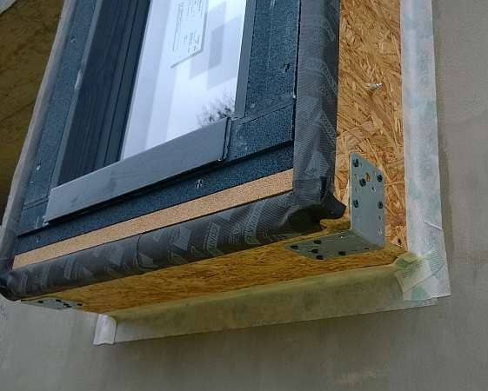
Nové možnosti a trendy – předsazená montáž oken

Slide 13
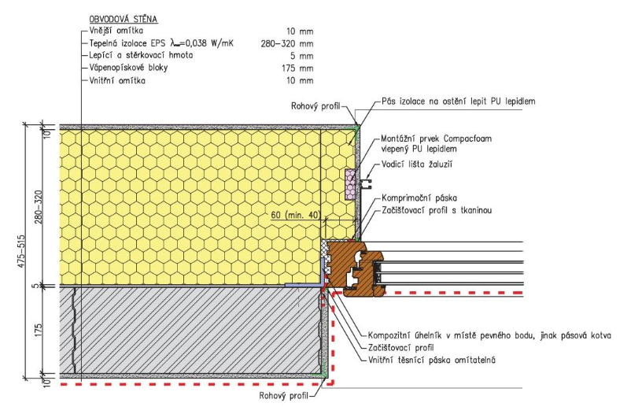
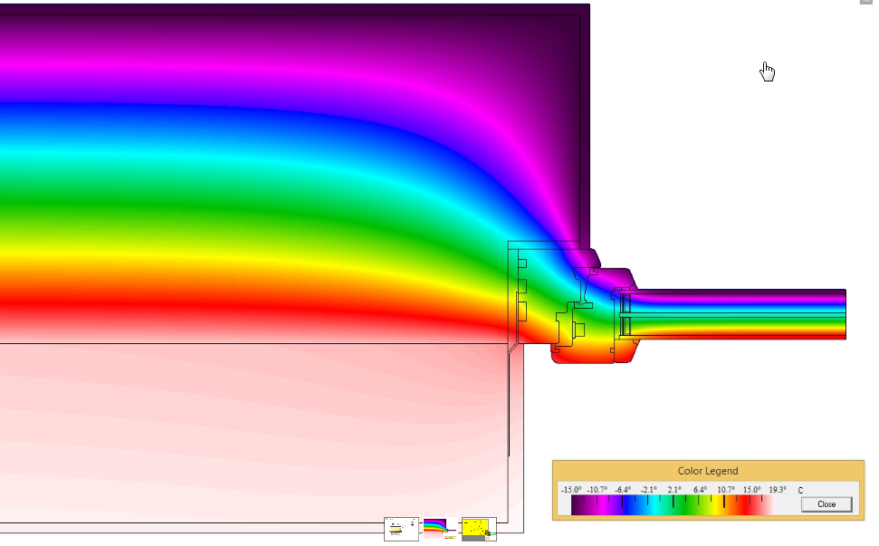
Nové možnosti a trendy – předsazená montáž oken
Zateplení fasády 240 mm FKD S Thermal
Teplota na vnitřním povrchu rámu 16,5 ºC

Slide 14
Děkuji za pozornost!
Zdroje: Slavona, CPD, Rehau, VSB TU, TZB info, Tremco Illbruck

